Slide 1
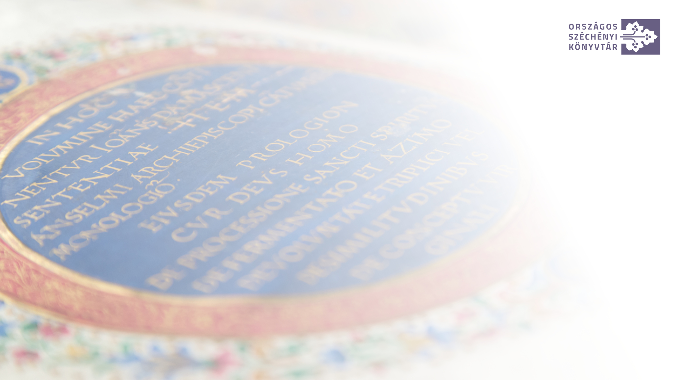
Digitálisan született tartalom megőrzése a nemzeti könyvtárban
Drótos László
OSZK, Digitális Bölcsészeti Központ, Digitális Filológiai és Webarchiválási Osztály
Országos Széchényi Könyvtár Belsős intézményi workshop 2022. december 1.

Slide 2
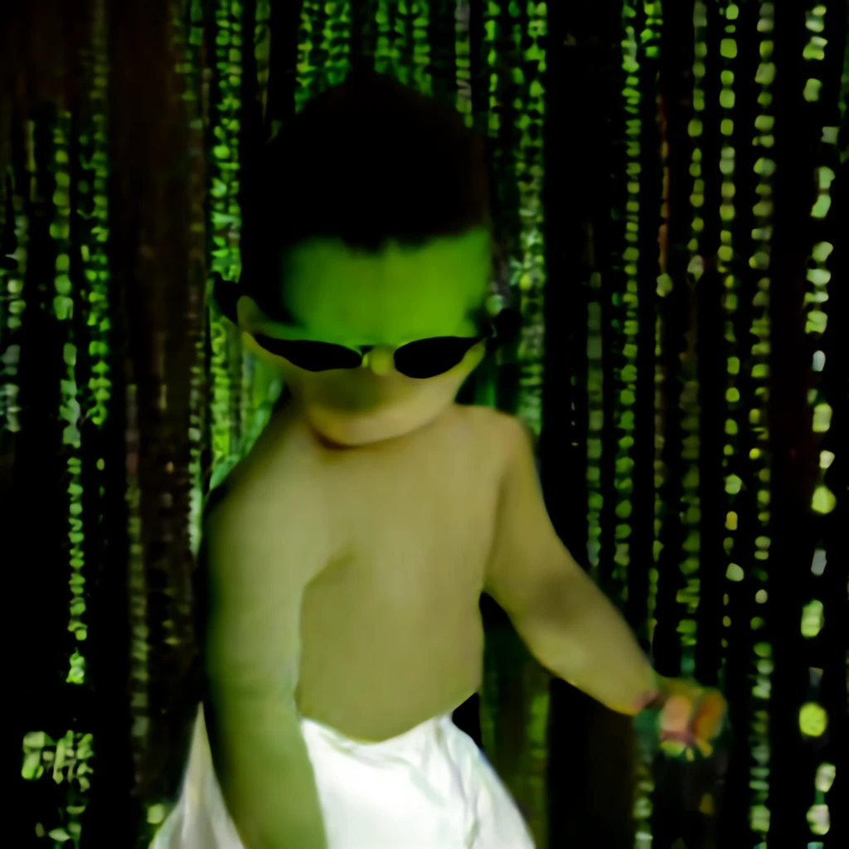
A „born digital” …
… eredete
… fogalma
… típusai
… fontossága
… jellemzői
… megőrzése
… az OSZK-ban
A képet generálta:
1

Slide 3
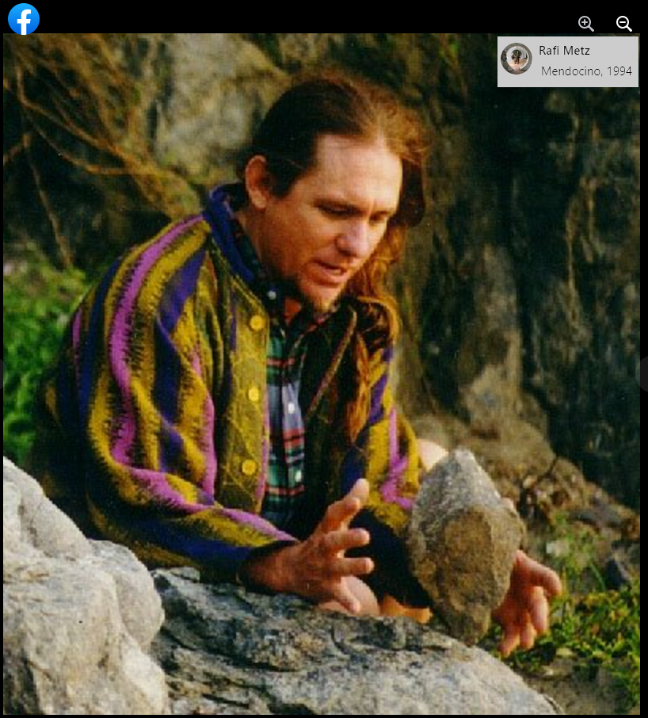
A „born digital” eredete
A borndigital.com domént 1993-ban jegyezte be Randel (Rafi) Metz és 1994-től 2011-ig használta.
A jelenlegi honlapján még mindig elérhető és az Internet Archive is megőrizte 1999 novemberétől.
https://www.facebook.com/photo/?fbid=187736008206
http://www.rafimetz.com/borndigital https://web.archive.org/web/*/borndigital.com
2

Slide 4
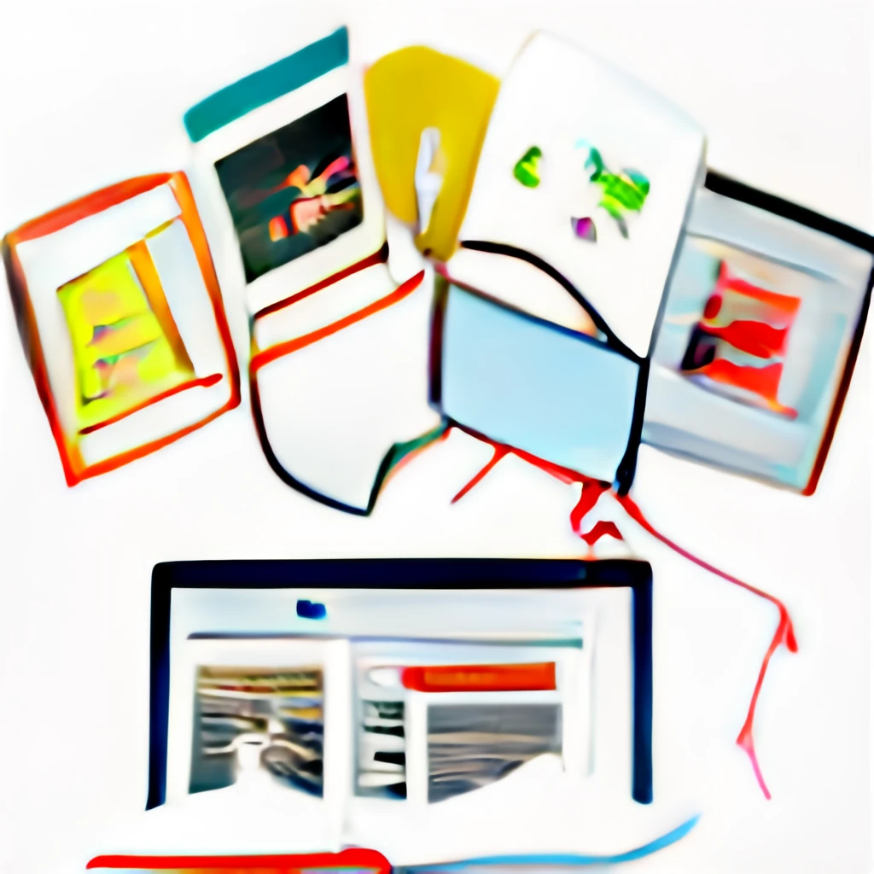
A „born digital” fogalma
born digital (digitálisan született)
nondigitized (nem digitalizált)
exclusive digital (kizárólagosan digitális)
natively digital (eredendően digitális)
digital-first (először digitális)
digital for print (nyomtatandó digitális)
mixed digital (kevert digitális)
Meghatározás: Digitális eszközzel készített, digitális formában (is) fogyasztható és felhasználható médiatartalom.
A képet generálta:
3

Slide 5
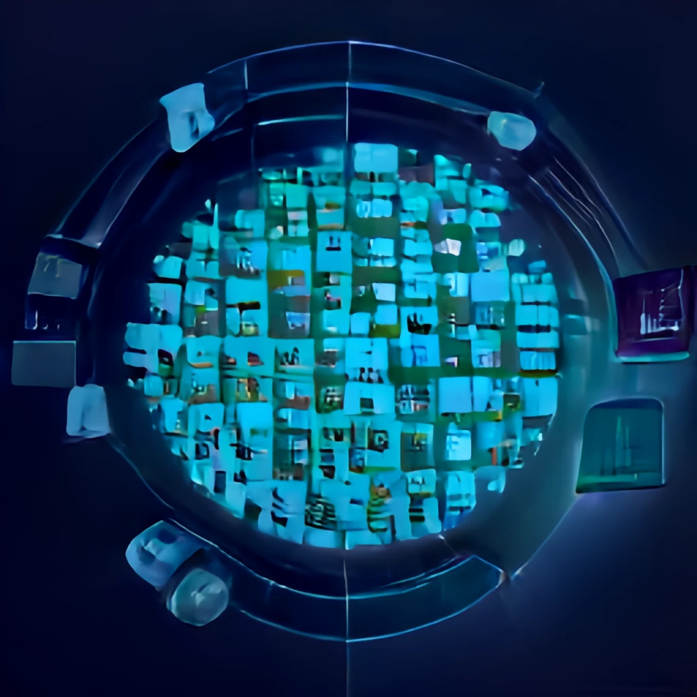
A „born digital” típusai
írott kommunikáció: elektronikus levél, azonnali üzenet, internetes fórum, tweet …
írott dokumentum: szövegfájl, e-könyv, e-folyóirat, blog, wiki …
adathalmaz: táblázat, adatbázis, strukturált szövegfájl …
kép: digitális fotó, számítógépes grafika, infografika, mém, térkép …
videó: rögzített felvétel (pl. vlog), élő közvetítés, videokonferencia …
hang: rögzített felvétel (pl. podcast), élő közvetítés (pl. online rádió) …
térhatású: 3D modell, VR játék, metaverzum …
vegyes: prezentáció, honlap, hírportál, virtuális kiállítás, közösségi média, digitális műalkotás …
egyéb: szoftver, applikáció, számítógépes játék, betűkészlet …
A képet generálta:
4

Slide 6
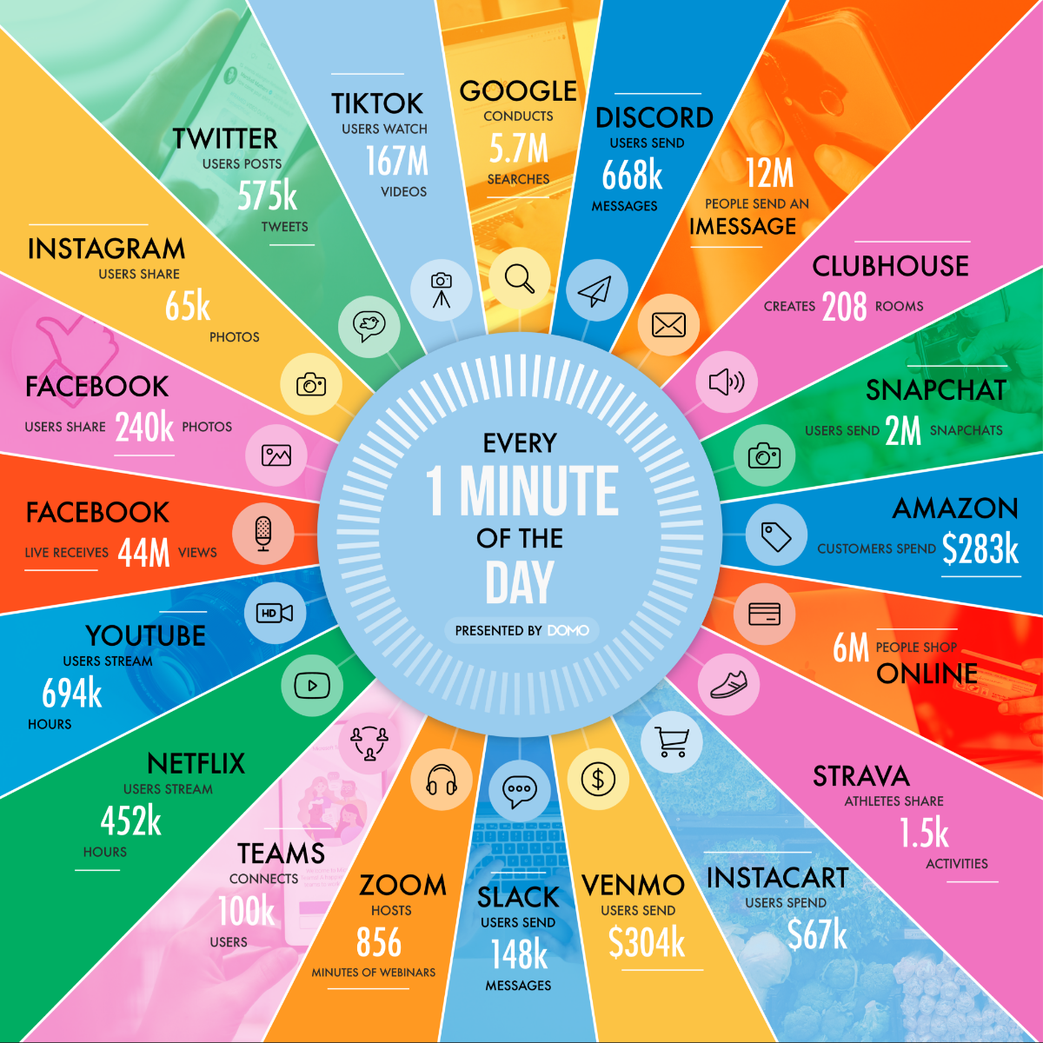
A „born digital” fontossága
A hagyományos hordozókon megjelenő tartalom is már szinte minden esetben digitálisan születik.
Számos műfaj csak digitális formában létezik.
Az interneten a fizikai világunk folyamatos leképezése zajlik.
A felhasználó egyben előállító is lehet, a publikálás demokratizálódott.
Felfoghatatlan a percenként keletkező és fogyasztott digitális tartalom mennyisége.
Mivel eleve digitális, számítógéppel jól feldolgozható, kutatható.
https://www.visualcapitalist.com/from-amazon-to-zoom- what-happens-in-an-internet-minute-in-2021/
5

Slide 7
A „born digital” jellemzői
Könnyen másolható és könnyen módosítható (kivéve DRM), nincs eredeti példány (kivéve NFT).
Sérülékeny, egyszerűen törölhető, könnyen értelmezhetetlenné válik.
Ha elveszett, nem lehet újradigitalizálni.
Technológia nélkül használhatatlan.
Kiterjedésben és/vagy időben sokszor nincs lezárva.
Nincs kapuőr, nincs kánon, sok a szemét (de egy szemétdomb is értékes forrás).
Nincs katalógus és nincs stabil lelőhely.
A nyilvánossági szint és a szerzői jogi helyzet nem mindig egyértelmű.
A képet generálta:
6

Slide 8
A „born digital” megőrzése
Gyűjtőkör definiálása (téma, műfaj, formátum, minőség, nyilvánossági és veszélyeztetettségi szint)
Mit akarunk megőrizni? (tartalom, forma, interaktivitás, időbeli változás)
Kontextus megőrzése (kommentek, lájkok, reklámok, ajánlott linkek)
Formátum megőrzése (LIT, AZW?, DOC, Flash, Java applet, DjVu)
Futtató környezet megőrzése/emulálása (operációs rendszer, böngésző, lejátszó vagy megjelenítő program, mobil applikáció)
Metaadatok megőrzése (leíró, adminisztrációs, technikai adatok)
Szabályzatok, szabványok, technológia, munkafolyamatok, szakértelem, lépéstartás
A képet generálta:
7

Slide 9
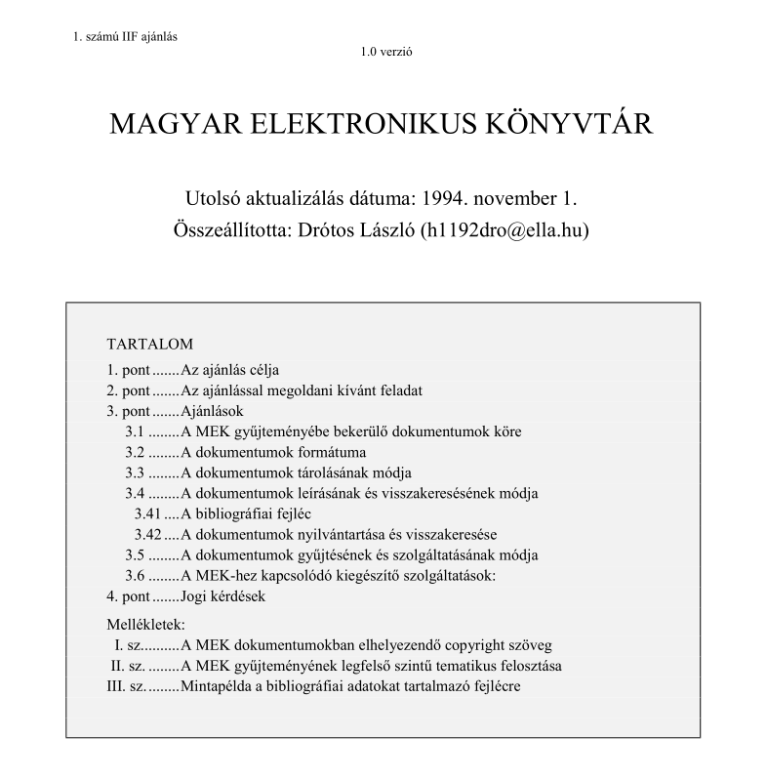
A „born digital” az OSZK-ban
Magyar Elektronikus Könyvtár (1994) (1999-től az OSZK-ban)
Elektronikus Periodika Archívum és Adatbázis (2004)
Digitális Képarchívum (2007)
OSZK Digitális Könyvtár (2007)
Magyar Internet Archívum - teszt (2006)
OSZK Webarchívum (2017)
Digitális Bölcsészeti Központ (2022)
A MEK „alapítólevele” 1994-ből
8

Slide 10
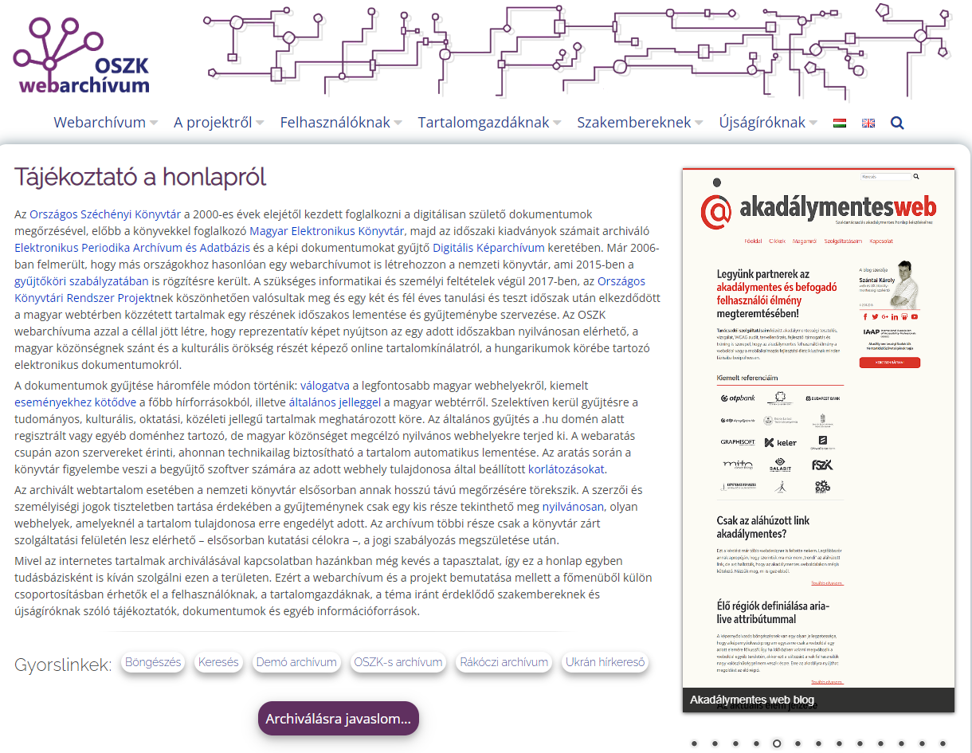
Eredmények
kiadványszinten korai reagálás
felzárkózás a webarchiválásban
szakértelem és ismeretterjesztés
széles kapcsolati háló
ismertség és elismertség
jogszabályok és belső szabályzatok
informatikai infrastruktúra
Az OSZK webarchívumának honlapja https://webarchivum.oszk.hu/
9

Slide 11
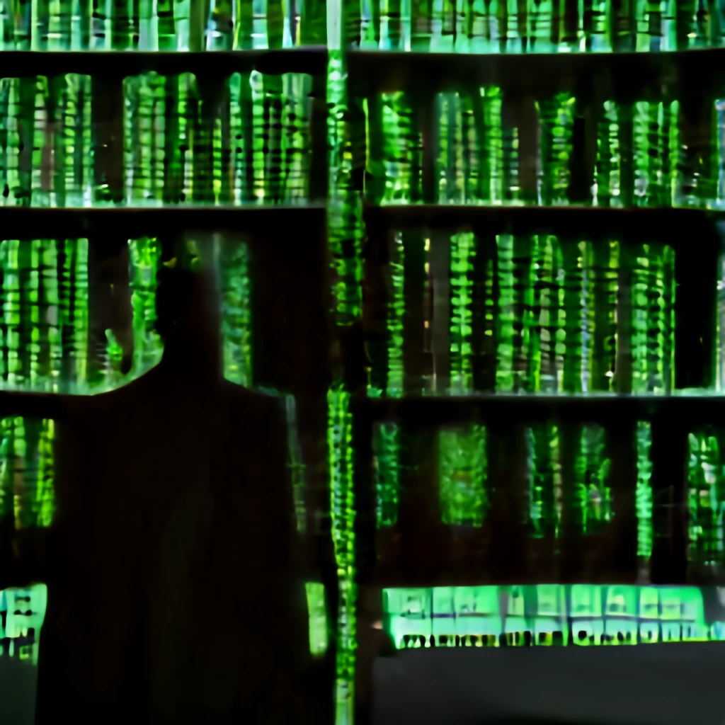
Feladatok
szervezeti átalakulás, új munkafolyamatok
metaadatolás újratervezése
MEK+EPA+DKA+OSZK DK megújítás
nyilvános webarchívum bővítése
új műfajok (pl. e-mail, digitális hagyaték)
közös kereső
OSZK katalógusban való megjelenés
hosszú távú megőrzés
automatizálás és mesterséges intelligencia
együttműködések kiépítése
tudományos hasznosítás
folyamatos tanulás …
A képet generálta:
10

Slide 12
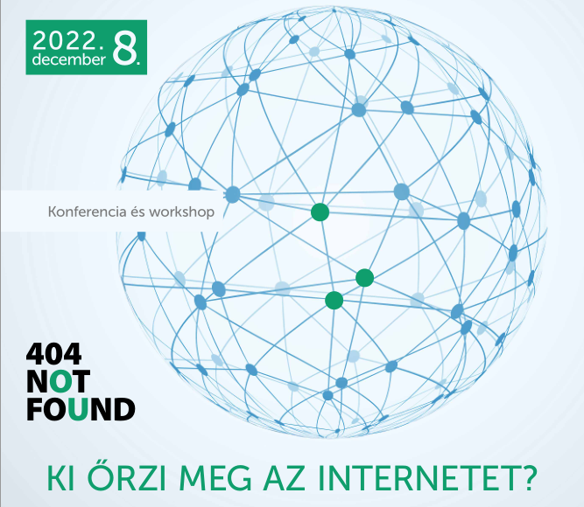
KÖSZÖNÖM A FIGYELMET!

